Slide 1
Aula 7 - A crise da sociedade escravista e sua dinâmica político-cultural
História do Brasil Independente I
Marcos Napolitano

Slide 2
IMPÉRIO: CRISE DA ORDEM SENHORIAL
Prática política imperial (Angela Alonso) – Funcionamento efetivo das instituições, a começar pela instituição servil; Ritmo lento dos debates parlamentares; tomada de decisões por consenso; hierarquia das posições sócio-políticas. Missão do Império, conforme a elite política ligada à Coroa: criar, formar e civilizar o povo brasileiro, pois os escravos e mestiços eram vistos sob o signo da anomia; ao mesmo tempo, regrar os conflitos entre as facções das elites senhoriais;
A percepção de uma crise no Império configura-se plenamente quando estas práticas não mais regulam a vida política hegemônica.
Núcleos da tradição imperial são questionados, do ponto de vista intelectual e político, a partir de 1870: 1) indianismo romântico; 2) liberalismo estamental; 3) catolicismo hierárquico.
Ao mesmo tempo, critica-se a centralização (“Poder Pessoal” do Imperador) e as instituições centrais (Conselho de Estado e Senado Vitalício): Manifesto Republicano de 1870.

Slide 3
Reação da Coroa à crise da ordem senhorial
Resposta da Coroa: tentativa de reforma dentro da ordem senhorial (Gabinete Rio Branco, Partido Conservador): limitação paulatina do patriarcalismo colonial, criação de uma esfera pública limitadíssima mas não diretamente ligada ao patriarcalismo dos proprietários; tentativa de uma dominação burocrático-legal.
Reformas: Lei de naturalização; Comissão do registro geral de terras públicas e possuídas; Reforma judiciária (tornar o judiciário uma burocracia moderna); Tentativa de laicização das instituições – registro civil – o que igreja não aceitou; Unificação de pesos e medidas; Reforma comercial e aduaneira; Expansão das comunicações; Lei do Terço (1875); Reforma de ensino (tentativa de alfabetização, ensino profissionalizante, formação de professores, etc)
“Desestabilizou a ordem saquarema (construída entre o período do Regresso – Conciliação), baseada no consenso partidário, religião ligada ao Estado, e na instituição servil. Entretanto, não foram plenamente implementadas” (ALONSO)

Slide 4
Crise da Ordem Senhorial Escravista
Pressão internacional (Junta Francesa de Emancipação e ofensa pública do General paraguaio ao Imperador na rendição de Uruguaiana; Estudo de Pimenta Bueno sobre a “questão servil”, a pedido do Imperador, para o Conselho de Estado (1866)
Resolver a questão servil – questão de “forma e oportunidade” (Fala do Trono de 1967 e resposta à Junta Francesa – gradualismo como estratégia)
Isolamento do Brasil diante do quadro geopolítico (derrota do Sul na Guerra Civil dos EUA, Reformas do sistema cubano, fim da servidão na Rússia)
Dificuldade no alistamento militar (agravado pela Guerra do Paraguai)
Libertação dos nascituros (“ingênuos”) – estabelecimento de um direito, que na opinião das elites sócio-econômicas, era uma subversão da ordem e uma ameaça à livre propriedade. A libertação deveria se manter nos padrões da Alforria (ato voluntário do senhor proprietário).
Proposta do governo (Gabinete Rio Branco, Partido Conservador) em maio de 1871: “Reforma do Elemento Servil” (chamada ironicamente de “liberdade dos ventres”, pela oposição). Apoio dos deputados do Norte (atual Nordeste, oposição de MG e SP)

Slide 5
Lei do “Ventre Livre” (1871)
Filho de escrava ficaria em poder do senhor até 8 anos, mesmo sendo considerado “livre”.
A partir daí, ou o senhor da mãe receberia indenização ou ficaria com o menor até 21 anos, utilizando seus serviços e garantindo educação.
Criou-se o Fundo de Emancipação (impostos, doações, loterias, multas)
O escravo passa a ter direito a pecúlio próprio (heranças, doações, fruto do trabalho) – aporia no campo do direito civil (Keila Grinberg)?
Garantia de alforria por compra, com acordo de valor ou arbitramento do Estado, mesmo à revelia do senhor.
Proibição da separação familiar e dos menores de 12 anos.
Libertação do escravos pertencentes à Coroa e do Estado.
Realização de um Censo (matrícula geral dos escravos)

Slide 6
Sentido histórico da Lei do Ventre LIvre
Expressão das dificuldades ideológicas para normatizar a questão do escravo e da escravidão no conjunto de leis civis (similar à ausência da questão na escravidão no ordenamento jurídico brasileiro de caráter nacional): Questão do “Código Negro”.
Nomeação jurídica da “questão servil”: ausente do arranjo jurídico de sentido liberal, mas presente nos “Códigos de Posturas Municipais” (mais ligados à tradição das Ordenações do Antigo Regime).
Dificuldade para ordenar a questão servil sem ferir os princípios do poder privado senhorial, base da “ordem e da prosperidade” do Império, sobretudo em momento de expansão da economia cafeeira (c. 1860). Ficção jurídica?
Lei que teria retardado a liberdade efetiva ou reforma efetiva que minou a ideologia escravocrata? Abalo estrutural na ordem senhorial, à medida que era uma liberdade obrigada pelo poder público, pela Lei?
Qual o papel dos jurisconsultos (Instituto dos Advogados do Brasil – Perdigão Malheiro, Teixeira de Freitas).
Posicionamento do Estado diante das “ações de liberdade” impetradas por escravos e ex-escravos VER GRINBERG, Keila. O Fiador dos Brasileiros (sobre Antonio Rebouças)

Slide 7
Sentidos da crise: Décio Saes. A formação do Estado Burguês no Brasil (1888-1891)
Brasil como “Estado escravista moderno” (pois não pode se ocupar da guerra externa como fonte de escravos). Daí uma das contradições com o Exercito Nacional, abolicionista e, progressivamente, republicano em choque com uma burocracia pré-burguesa: não mérito, ausência de regras de carreira, não separação função/cargo. (Ver também Wilma COSTA. A espada de Dâmocles).
Tese: Crise do Estado escravista e transformação no Estado burguês – processo liderado pela classe média (“força dirigente”) e pela luta dos escravos rurais rebelados a partir dos anos 1880 (“força principal”). Não foi um processo liderado pela classe dominante (conforme autor, não havia estrato “progressista” nela)
Crise do Estado escravista – epicentro – Exército (escravidão impunha limites ao recrutamento – ao mesmo tempo que a geopolítica continental e mundial obrigava o Exército brasileiro a ser uma burocracia mais moderna e racionalizada).

Slide 8
Sentidos da Crise: Robert CONRAD. Os últimos anos da escravatura no Brasil.
Exército – papel fundamental da crise, que teve significado mais profundo, sociológico e político, do que uma mera “demanda corporativa”
Questão militar não foi conjuntural mas estrutural – Cunha Matos e Sena Madureira, permitiram homenagens à Francisco Nascimento – herói abolicionista cearente - manifestos na imprensa contra o papel de capitão do mato do Exercito - 1886-1888 – recebendo punição – rebelião na Academia Militar dos jovens oficiais em torno de Benjamin Constant)
Premissa – incompatibilidade estrutural entre ordem escravista senhorial e monopólio estatal da violência.

Slide 9
Sentidos da Crise: Sidney CHALHOUB. Machado de Assis: historiador
Crise de 1871 – desagregação da sociedade senhorial. Tensão entre classe senhorial e Coroa pela forma e oportunidade do processo de emancipação – gradualismo e continuidade das relações sociais (caráter das leis emancipacionistas), legitimidade ou não da instituição servil; lógica de indenização (alforria) ou expropriação; criticas à intervenção do poder público para controlar a emancipação.

Slide 10
Crise cultural e crise política: como pensar o Brasil?
Polêmica sobre o papel do Romantismo (1873): Machado de Assis – “O instinto da nacionalidade” / Silvio Romero – “pieguice, condoreirismo, falsificação indianista da nação”
Franklin Távora – prefácio do “O cabeleira”, 1876 – regionalismo – literatura do norte X literatura do sul > 1) senso da terra; 2) patriotismo regional; 3) norte – região considerada “mais brasileira”
“Panelinhas” ou “igrejinhas” (coteries) literária
“Escola do Recife”: cientificismo
Revista Brasileira (1895, José Veríssimo) e ABL (julho, 1897), reunidos em torno de Machado – José Veríssimo, Coelho Neto, Visconde de Taunay, Joaquim Nabuco

Slide 11
Realismo e Naturalismo
A partir de 1870, o romantismo começa a ser criticado por críticos e literatos, coincidindo com a crise ideológica e política do Império.
Diferenças entre o realismo e o naturalismo: narração ou descrição?
Aluisio Azevedo – O mulato (1881) e O Cortiço (1890)
Raul Pompéia (O Ateneu, 1888)
Machado de Assis (Memórias Póstumas de Brás Cubas, 1881; Várias Histórias (Contos, 1884-1891); Papéis Avulsos (Contos, 1882); Dom Casmurro, 1899)

Slide 12
Crise cultural – “Geração de 1870”
Escola do Recife (nomeada ironicamente como “Escola teuto-sergipana” por Veríssimo): reação ao indianismo, romantismo, clericalismo e a metafísica. Em defesa do naturalismo, da literatura como expressão de leis objetivas da socidade. Crítica à herança portuguesa (sub-raça branca, greco-latina).
Tobias Barreto, Silvio Romero (ver “Literatura Brasileira e Crítica Moderna” IN Autores Brasileiros / Naturalismo em literatura, 1882 // História da Literatura Brasileira), Araripe Junior, Clóvis Bevilacqua.
Silvio Romero – influência de Hipolyte Taine e do “evolucionismo spenceriano”: determinismo literário: escrita como reflexo da cultura; cultura como produto da raça, das tradições e do meio geográfico.
DEBATE: José Veríssimo (ligado à Machado de Assis), tese da “literatura brasileira como ramo da portuguesa” versus Silvio Romero: literatura como sinônimo de cultura letrada, síntese dos determinismos sociais versus Veríssimo: literatura como sinônimo de “arte da palavra” (espírito)

Slide 13
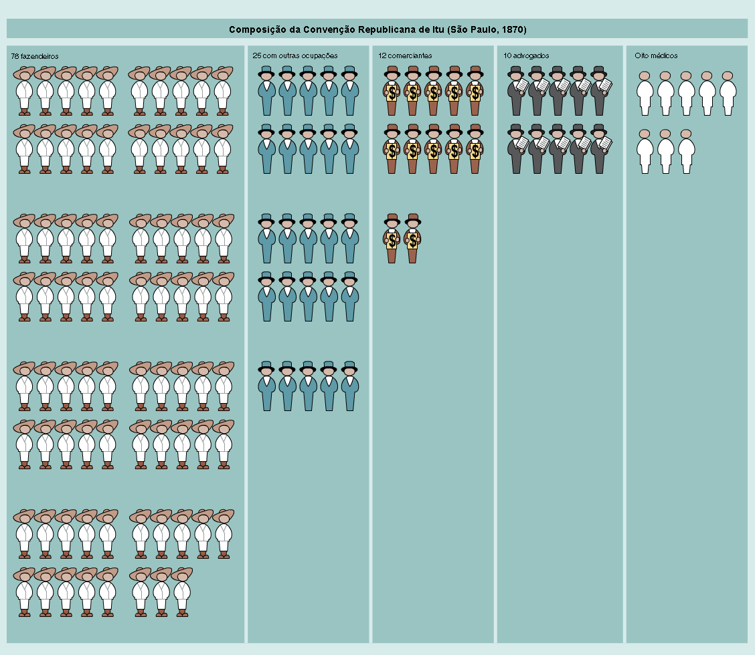

Slide 14
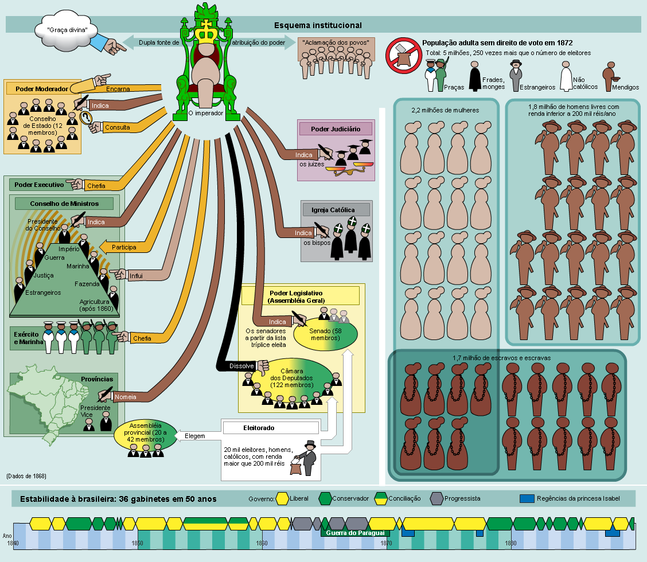

Slide 15
